Slide 1
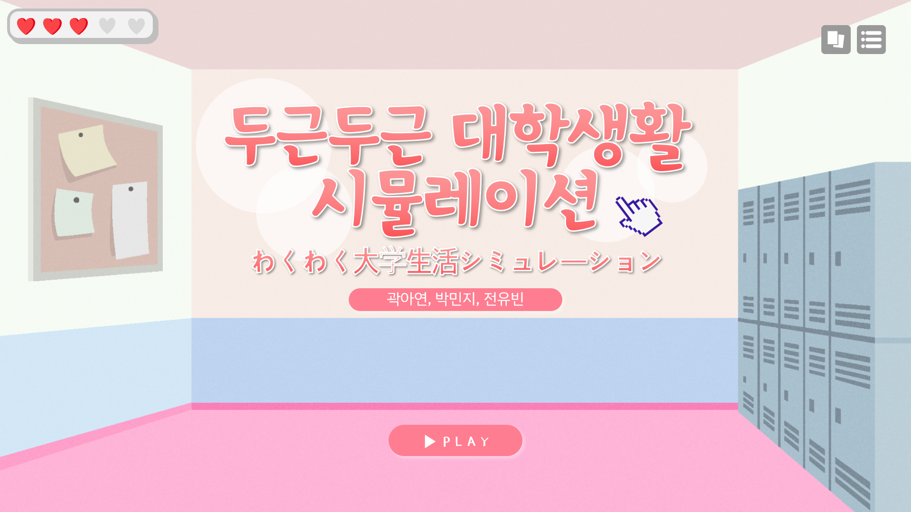

Slide 2






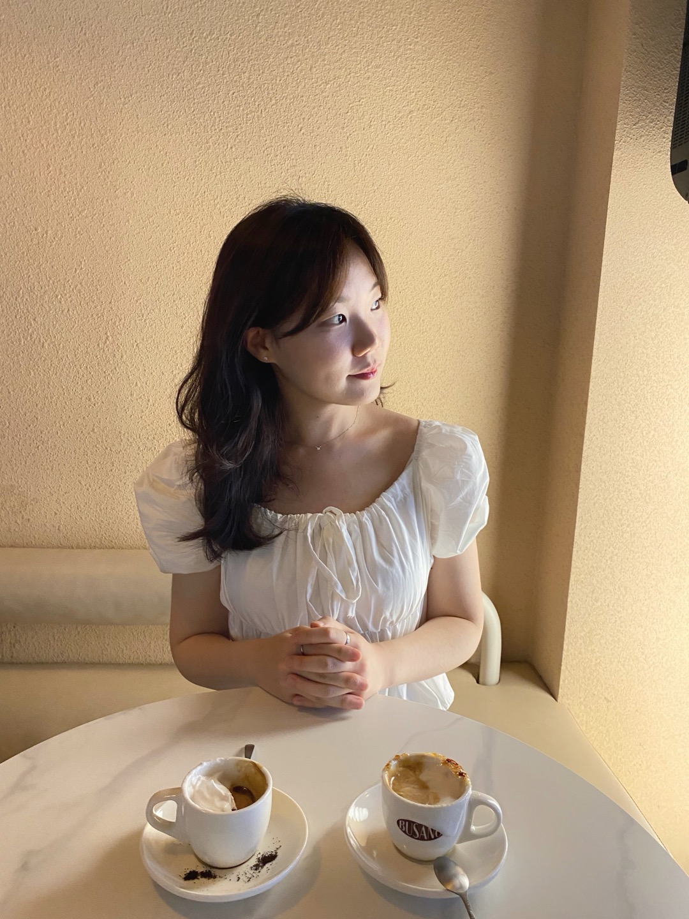
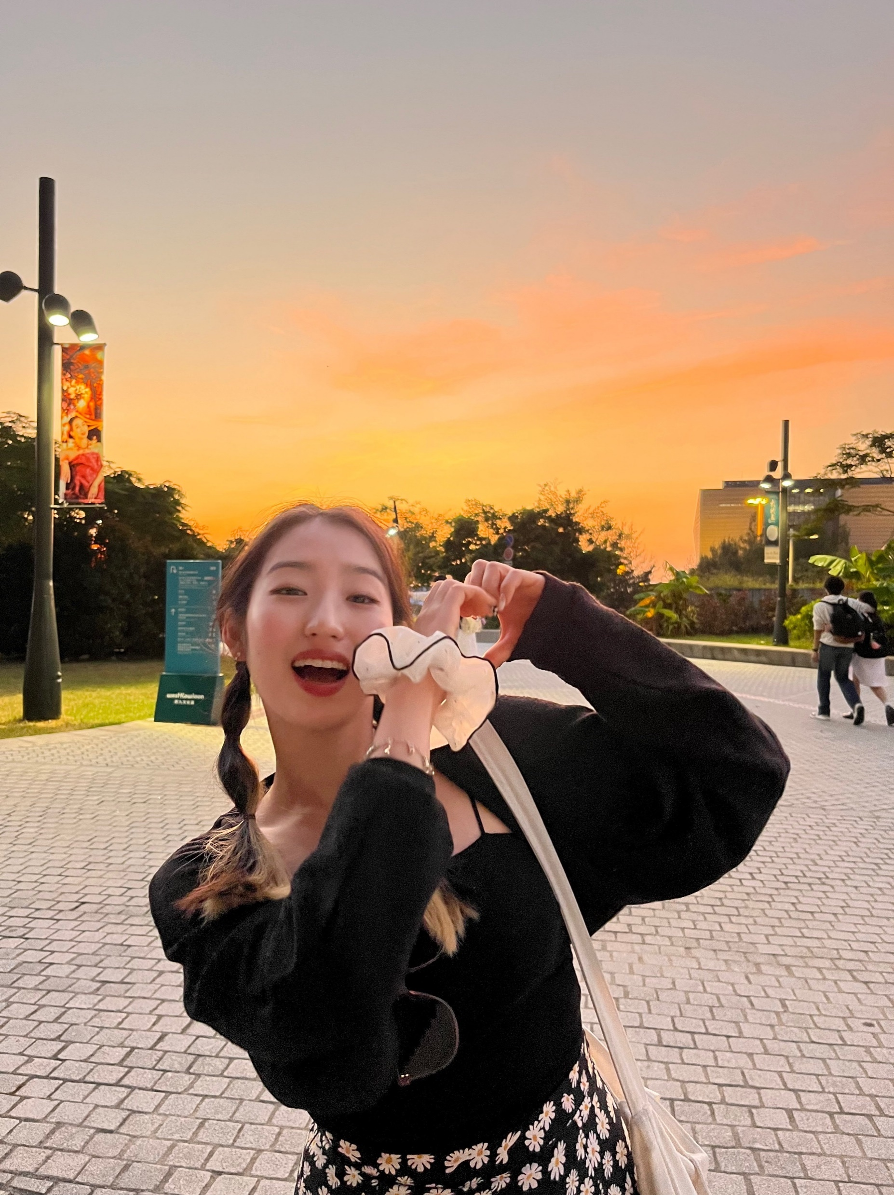
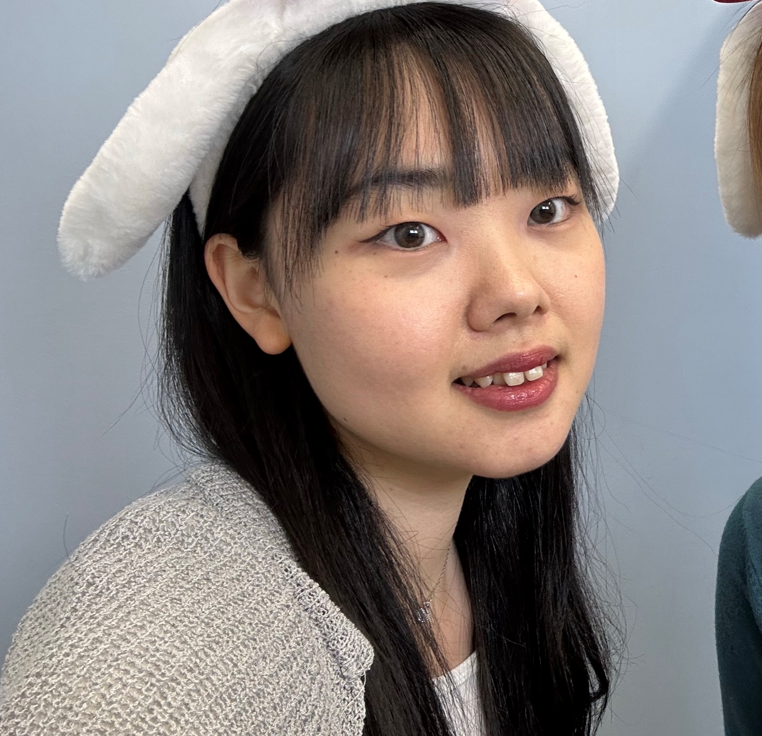
---------------------- TEAM ----------------------
< 함께할 선생님 >
共にする先生
곽아연 선생님
Kwak Ayeon
박민지 선생님
Park Minji
전유빈 선생님
Jeon Yubeen

Slide 3
< 활동 소개 > 活動の紹介
- 공부에 지친 고등학생들에게 한국의 대학 생활을 소개, 학습 동기를 부여
日々の勉強に疲れた高校生たちに韓国の大学生活を紹介し、
学習のモチベーションとする
- 재미있는 시뮬레이션으로 코딩에 대한 흥미를 유발, 개발자라는 직업과
컴퓨터공학과에 대해 소개
面白いシミュレーションゲームを通じてコーディングに対する興味を誘発し、
「開発者」という職業と「コンピューター工学部」について紹介

Slide 4
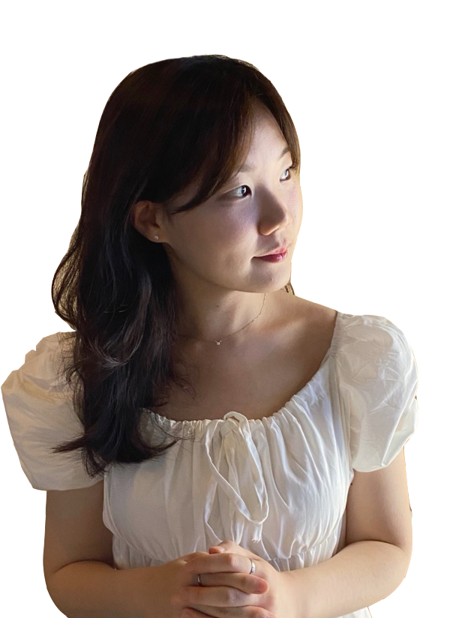


---------------------- CHARACTER 1 ----------------------
introduction
곽아연(25)
Kwak Ayeon
학교: 성균관대학교
학과: 법학전문대학원
MBTI: ISFP
▶ 나.. 공략하기 쉽지 않을 걸?
私…攻略するのそんなに簡単じゃないよ？

Slide 5
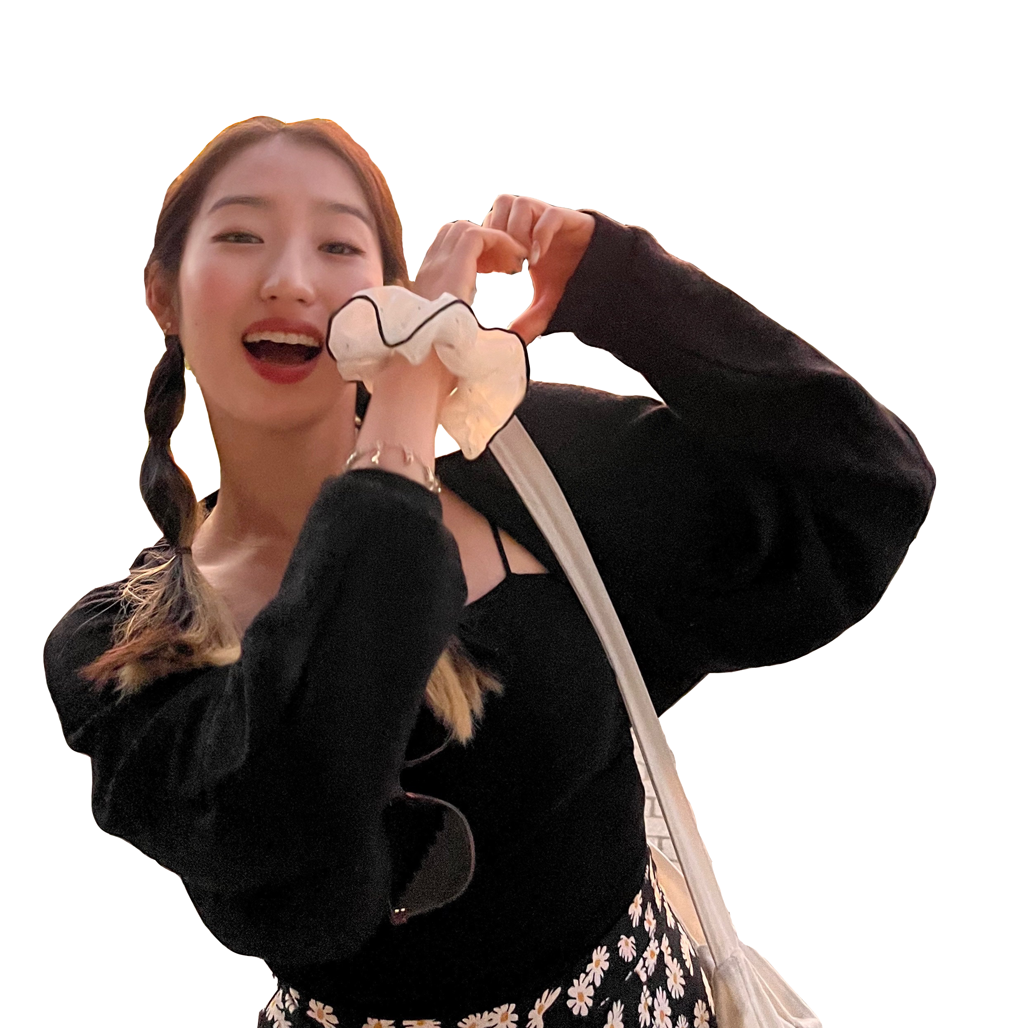

---------------------- CHARACTER 2 ----------------------
introduction
박민지(22)
Park Minji
학교: 성균관대학교
학과: 소프트웨어
MBTI: ENTJ
▶ 내 하트를 받아 얘들아~ 잘해보자☺
みんな私のハートを受け取って〜 一緒に頑張ろう☺

Slide 6
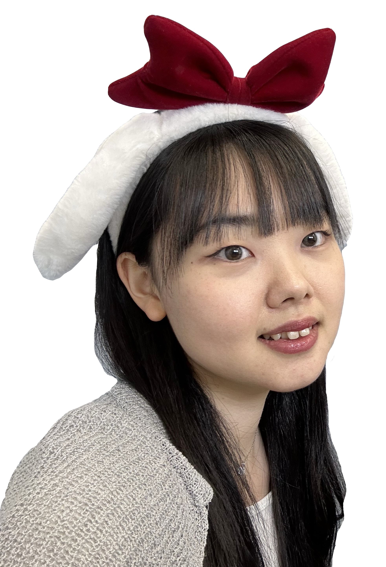

---------------------- CHARACTER 3 ----------------------
introduction
전유빈(23)
Jeon Yubeen
학교: 중앙대학교
학과: 경영
MBTI: ENTJ
▶ K-대학생활, 드라마랑은 많이 다를 걸?^^
K-大学生活、ドラマとはずいぶん違うと思うよ？^^

Slide 7
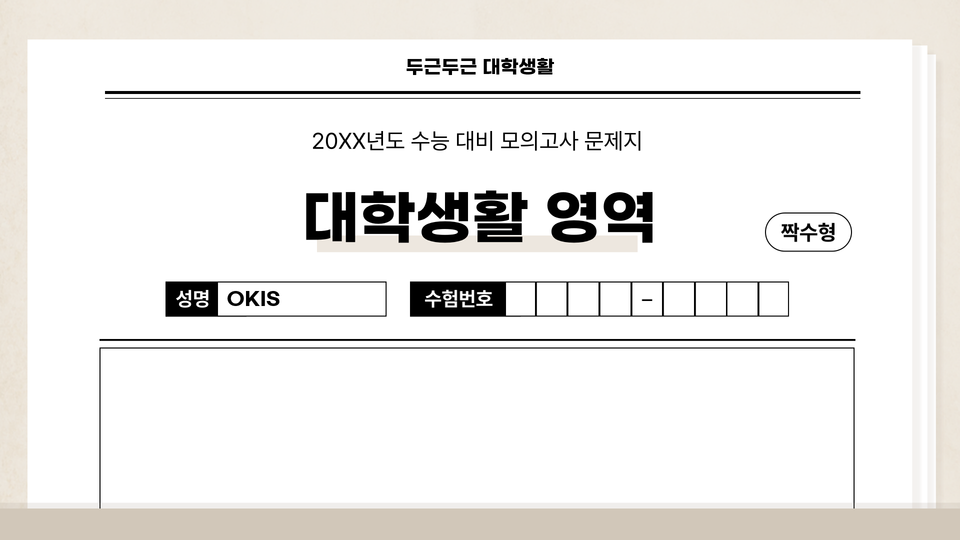

<진행 방식>
① 한국의 대학 문화 및 대학 생활 전반에 관한 문제들을 담았습니다!
② 자유롭게 정답을 맞춰 주세요!

Slide 8
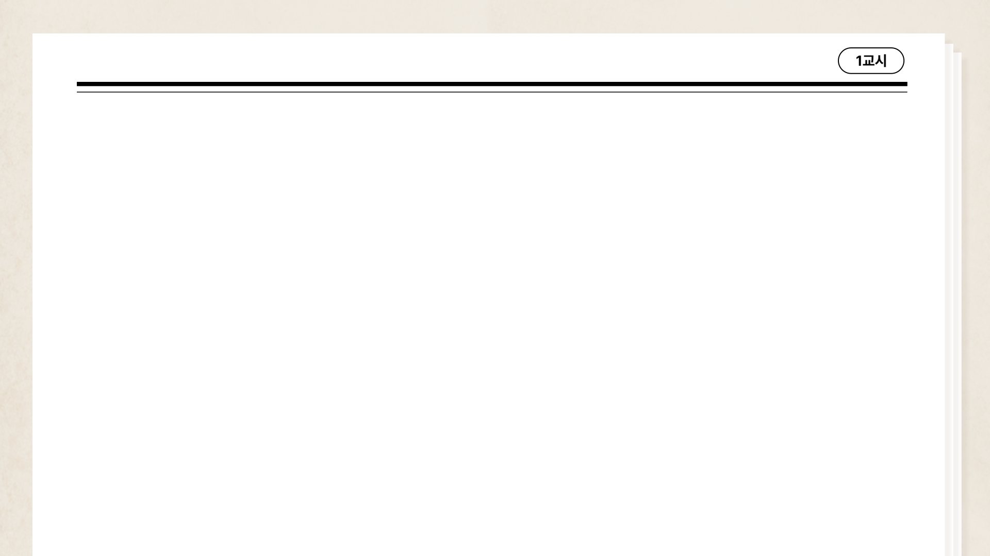
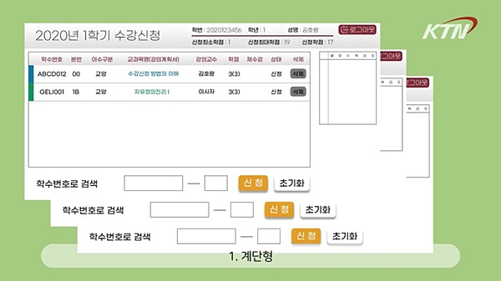
2024 동계 OKIS 글로벌 멘토링
K-대학생활 모의고사
Q. 한국 대학교의 수강신청 방법으로 올바른 것은?
韓国大学の履修登録方法で正しいのは？
① 추첨 抽選
② 선착순 先着順
③ 교수님과의 면담 教授との面談
④ 랜덤 ランダム
⑤ 신청하면 조건 없이 수강 가능
申請すれば条件なしで受講可能

Slide 9
2024 동계 OKIS 글로벌 멘토링
K-대학생활 모의고사
한국 대학에서의 수강신청은 일반적으로 선착순으로 진행된다!
韓国の大学での受講申請は、一般的に先着順で行われます!
정해진 시각에 먼저 수강신청 홈페이지에 접속하여 원하는 강의를 신청한 사람이 그 과목을 수강할 수 있다!
決められた時間に、まず履修登録用のホームページにアクセスし、希望する授業を最も先に申請した人がその科目を受講することができます!

Slide 10
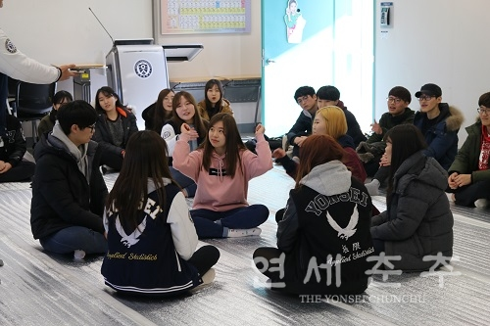
2024 동계 OKIS 글로벌 멘토링
K-대학생활 모의고사
Q. 다음 중 ‘새터’에 대한 설명으로 옳지 않은 것은?
次のうち、「セト」の説明として正しくないものはどれか？
① ‘새내기 새로 배움터’의 약자이다
「新入生の新しく学ぶ場」の略語である。
② 레크리에이션으로 친목을 다진다
レクリエーションで親睦を深める。
③ 오직 같은 학년만 참석한다
同じ学年だけが参加することができる。
④ 단과대별로 실시한다
学部ごとに実施する。
⑤ 참여하지 않아도 괜찮다
参加しなくても良い。

Slide 11
2024 동계 OKIS 글로벌 멘토링
K-대학생활 모의고사
‘새터’란 ‘새내기 새로 배움터’의 약자로 단과대별로 다른 날짜에 실시한다!
「セト」とは「新入生の新学期、学びの場」の略で、学部ごとに異なる日程で実施されます!
일반적으로 2월 말쯤에 2박 3일로 진행되며 다양한 레크리에이션을 통해 동기와 선후배 사이 친목을 도모한다.
一般的に2月末頃に2泊3日で行われ、様々なレクリエーションを通じて同期や先輩と後輩間の親睦を図る。
이는 필수 참여가 아니며, 참여하지 않아도 불이익은 존재하지 않는다!
セトは絶対参加しなければならない訳ではないので、参加しなくても不利益はありません！

Slide 12
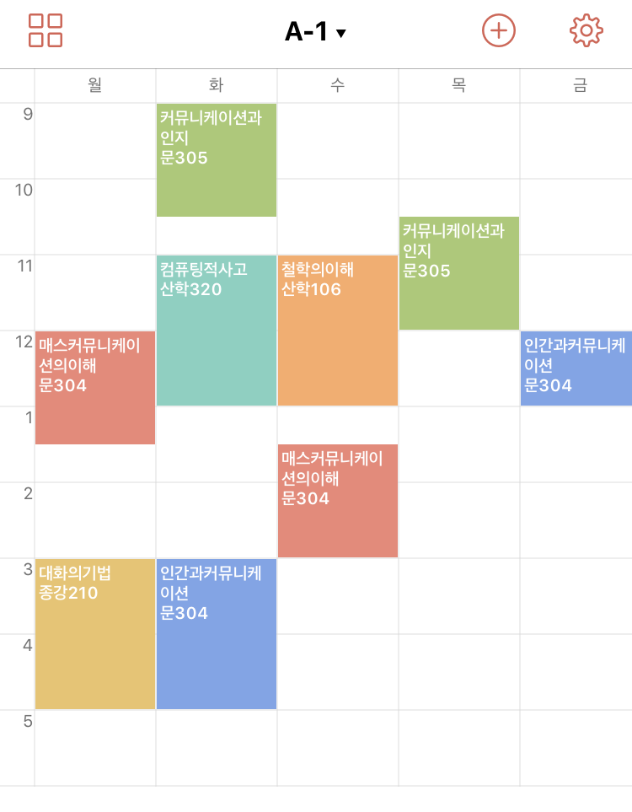
2024 동계 OKIS 글로벌 멘토링
K-대학생활 모의고사
Q. 다음 중 한국 대학교에 존재하지 않는 것은 무엇인가?
次のうち、韓国の大学に存在しないものはどれか？
① 학교 식당 学食
② 쉬는 시간 休み時間
③ 점심시간 お昼ご飯
④ 카페カフェ
⑤ 편의점 コンビニ

Slide 13
2024 동계 OKIS 글로벌 멘토링
K-대학생활 모의고사
일본 대학의 경우 일반적으로 12시부터 약 1시간 동안은 점심시간이 주어지지만 한국 대학의 경우 별도로 점심시간이 부여되지 않는다.
日本の大学の場合、一般的に12時から約1時間程度はお昼時間がありますが、韓国の大学の場合は別途お昼時間は与えられません。
따라서 수강신청 시 이를 고려하여 시간표를 편성하지 않으면 점심을 먹지 못하는 상황에 놓일 수 있다!
そのため、履修登録をする時にこれを考慮して時間割を組まないと、お昼を食べられなくなる可能性があります！

Slide 14
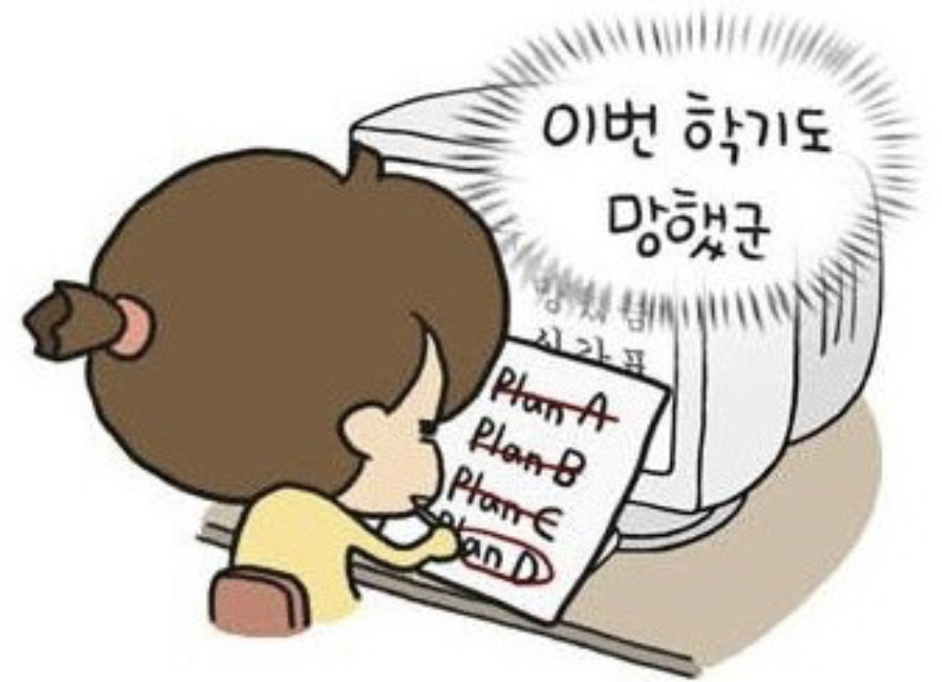
2024 동계 OKIS 글로벌 멘토링
K-대학생활 모의고사
Q. 개강 후 1주일 동안 수업을 들어본 후 신청한 수업을 바꿀 수 있는 제도는?
次のうち、学期が始まってから1週間受講した後、履修申請を変更できる制度は？
① 재수강 再受講
② 수강신청 受講申請
③ 수강정정 受講訂正
④ 수강취소 受講取消
⑤ 수강철회 受講撤回
Notes:
시간상의 문제, 다른 수업을 듣고 싶은 경우, 잘못 신청한 경우 등

Slide 15
2024 동계 OKIS 글로벌 멘토링
K-대학생활 모의고사
한국 대학교의 경우 학기 시작 전 ‘정규 수강신청 기간’과
韓国の大学の場合は学期開始前の「正規の受講申請期間」と
학기 시작 후 일주일 동안 진행되는 ‘수강정정 기간’이 있다!
学期開始後に1週間行われる「受講訂正期間」があります！

Slide 16
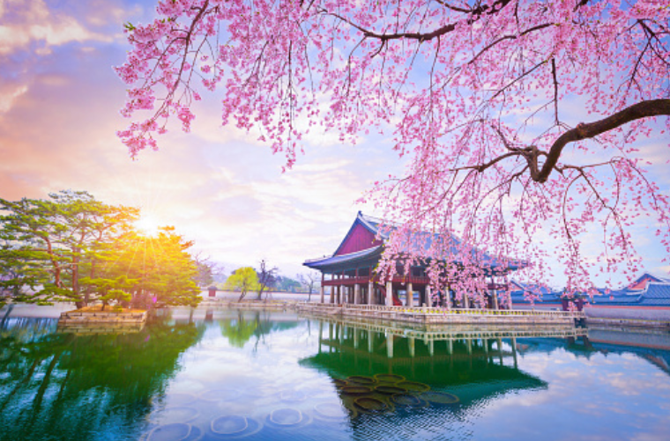
2024 동계 OKIS 글로벌 멘토링
K-대학생활 모의고사
Q. 한국에서 벚꽃의 꽃말은 무엇일까?
韓国で桜の花言葉は？
① 캠퍼스 커플キャンパスカップル
② 점심식사 ランチタイム
③ 수능 受験生
④ 중간고사 中間テスト
⑤ MT

Slide 17
2024 동계 OKIS 글로벌 멘토링
K-대학생활 모의고사
한국에서 평균적인 벚꽃 개화시기는 한국의 중간고사 시험 기간과 겹쳐서
재미로 벚꽃의 꽃말을 ‘중간고사’라고 말한다.
韓国の平均的な桜の開花時期は、韓国の中間試験の試験期間と重なっているので、言葉遊びのような形で韓国では桜の花言葉を「中間試験」と言います。
여의도 공원과 석촌호수에 가면 벚꽃 축제를 즐길 수 있다! ヨイド公園とソクチョン湖に行けば、桜祭りを楽しむことができます！

Slide 18
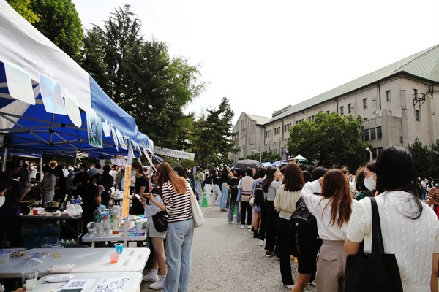
2024 동계 OKIS 글로벌 멘토링
K-대학생활 모의고사
Q. 한국의 대학교 축제에 대한 설명으로 옳지 않은 것은?
韓国の大学祭の説明として、正しくないものは？
① 보통 5월 / 10월에 개최한다 通常5月か10月に開催する。
② 다른 학교 학생들은 참여할 수 없다
他校生は参加できない。
③ 학생들끼리 직접 주점을 운영하기도 한다
学生同士で直接出店(酒類の)を運営することもある。
④ 아이돌 등 연예인을 게스트로 섭외한다 アイドルなどの芸能人をゲストとして招く。
⑤ 대동제라고 부르는 경우가 많다 大同祭と呼ばれることが多い

Slide 19
2024 동계 OKIS 글로벌 멘토링
K-대학생활 모의고사
다른 대학교의 축제도 자유롭게 참여할 수 있다!
他の大学の学祭にも自由に参加できます！

Slide 20
2024 동계 OKIS 글로벌 멘토링
K-대학생활 모의고사
여름 방학, 겨울 방학, 봄 방학 총 3번의 방학이 있는 일본과 달리,
夏休み、冬休み、春休みの計3回の休みがある日本と違い
한국은 여름 방학, 겨울 방학 총 2번의 방학만이 존재한다!
韓国は夏休み、冬休みの計2回しかありません!

Slide 21
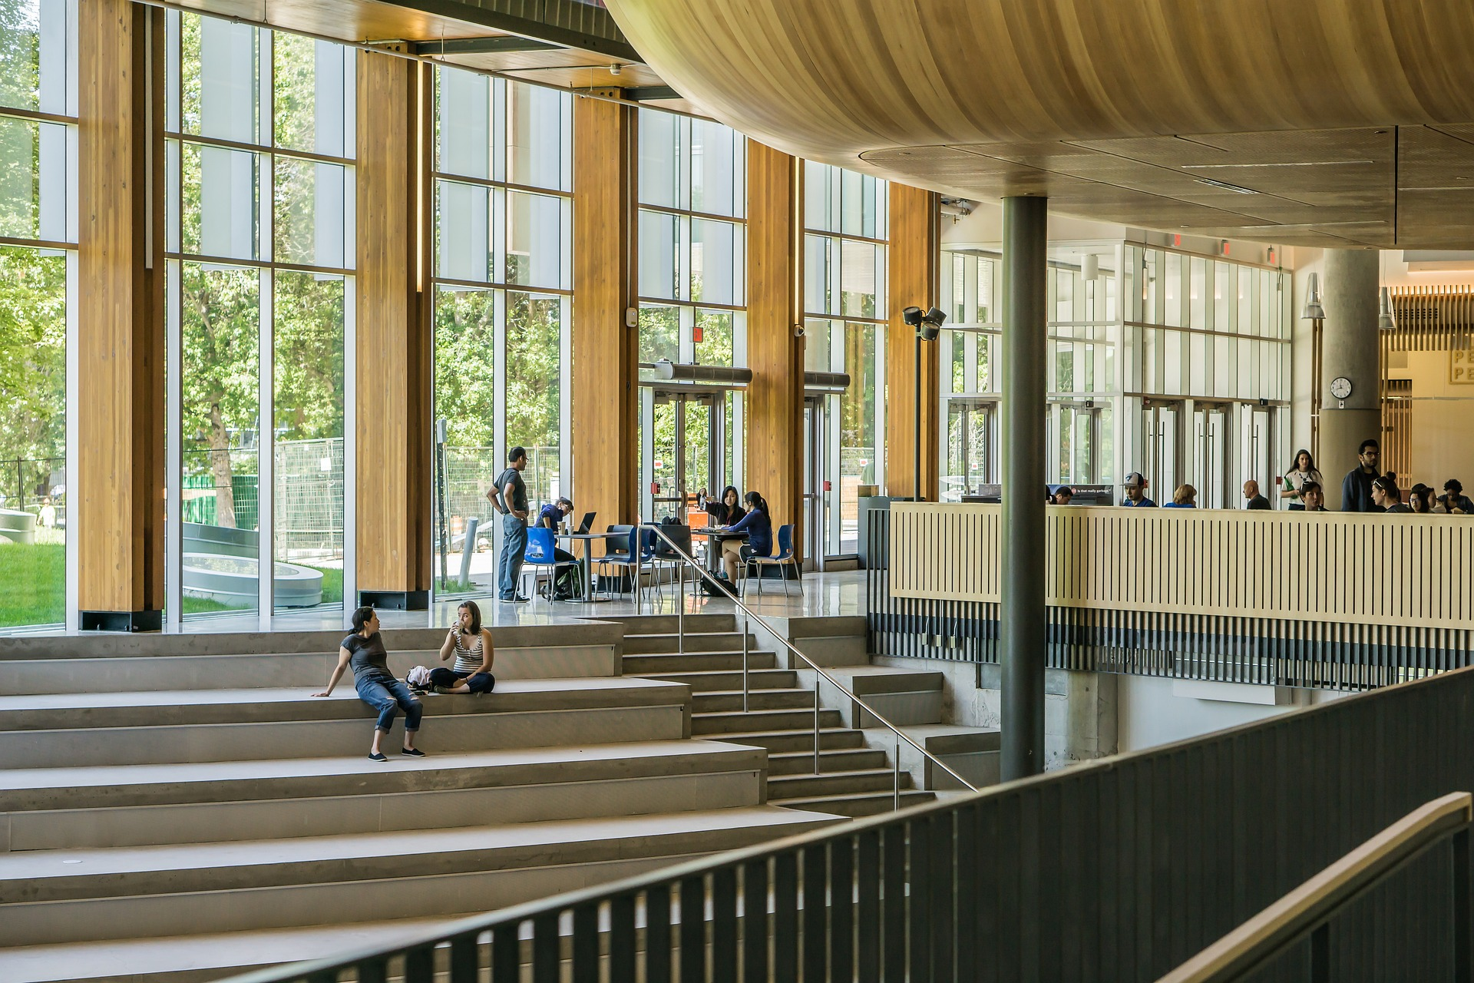
2024 동계 OKIS 글로벌 멘토링
K-대학생활 모의고사
Q. 한국 대학교의 2학기 개강 시기로 알맞은 것은?
韓国の大学の2学期開講時期として適切なものは？
① 9월 초 9月上旬
② 9월 말 9月下旬
③ 10월 초 10月上旬
④ 10월 말 10月下旬
⑤ 11월 초 11月上旬
* 2학기 : 秋学期,あきがっき / 後期,こうき

Slide 22
2024 동계 OKIS 글로벌 멘토링
K-대학생활 모의고사
4월 초, 9월 말에 주로 개강하는 일본과 달리,
4月初旬、9月下旬が主な開講時期の日本と違い
한국의 대학교들은 3월 초, 9월 초에 개강한다!
韓国の大学は3月初旬、9月初旬に開校します！

Slide 23
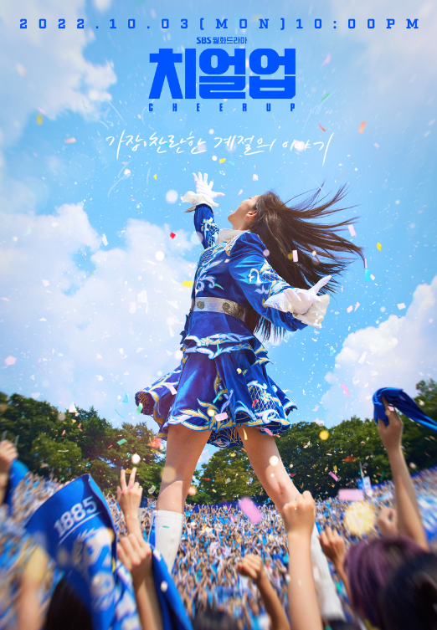
2024 동계 OKIS 글로벌 멘토링
K-대학생활 모의고사
Q. 대한민국 최대의 대학교 간 정기 대항전으로, 드라마 ‘치얼업’의 배경이 되기도 한 이 정기전의 명칭은?
韓国最大の大学対抗戦として、ドラマ「チアーアップ」の背景にもなった定期対抗戦の名称は？
① 서연전 / 연서전 ソヨン戦 / ヨンソ戦 ② 연고전 / 고연전 ヨンゴ戦 / ゴヨン戦
③ 서고전 / 고서전 ソゴ戦 / ゴソ戦
④ 카포전 / 포카전カポ戦 / ポカ戦
⑤ 수도전 首都戦

Slide 24
2024 동계 OKIS 글로벌 멘토링
K-대학생활 모의고사
게이오기주쿠 대학과 와세다 대학의 ‘소케이센’(早慶戦)과 비슷하게,
慶應義塾大学と早稲田大学の早慶戦のように
한국에서는 연세대학교와 고려대학교가 1946년부터 양교 간 친선을 도모하기 위한 목적으로 ‘연고전 / 고연전’이라는 정기 대항전을 진행해 오고 있다!
韓国では延世大学と高麗大学が1964年から両校の親善を促進する一環で「延高戦/高延戦」という定期対抗戦を行なっています！
Notes:
매년 축구, 농구, 야구, 아이스하키, 럭비 5종목의 경기를 개최한다!

Slide 25
2024 동계 OKIS 글로벌 멘토링
K-대학생활 모의고사
https://youtu.be/wDU6Y1PNAt8?si=YQCN6sujVai4O-xp
https://youtu.be/QvGJWQrEOZs?si=LJylo3RDrtk7rOi6

